Slide 1





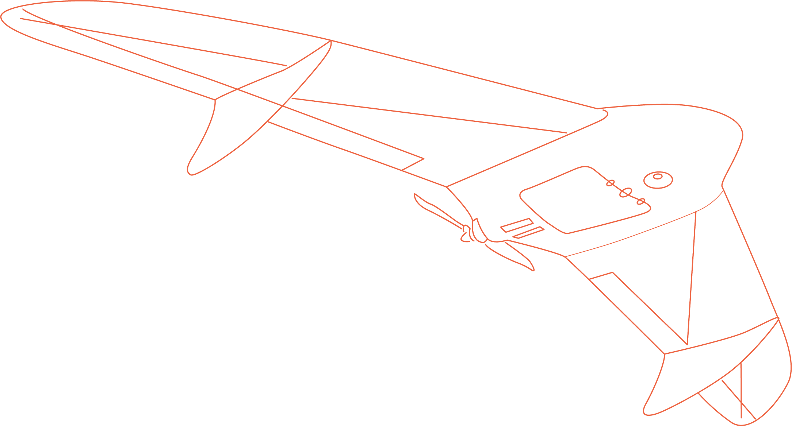
ЛУКОМОРЬЕ БАС
Всероссийский распределенный
фестиваль
Состав команды:
Колесникова Татьяна
Паршин Ярослав
Белашова Анна
Храмова Татьяна
Котова Оксана
Семяшина Ирина
Ильина Татьяна
архипелаг2035.рф
БУДУЩЕЕ - СЕГОДНЯ

Slide 2
Описание концепта
«Лукоморье БАС»: Человекоцентричный фестиваль с национальной тематикой, основанный на идее образа сказочного Лукоморья. Образ – остров, на котором стоит дуб как обживаемое дерево знаний,
в кроне которого собираются фестивали, проводимые в разных регионах нашей страны. Хранителем дуба знаний выступает Кот Ученый, его образ воплощен в визуальной концепции мероприятия и реализован в виде мягкой игрушки, которую могут получить самые маленькие участники.
Символика Фестиваля упакована в брендбук, где прописан стандарт использования визуалов, шрифтов, цветов, а также линейка сувенирной продукции, распространяемой в рамках активностей фестиваля. Сувенирная и наградная продукция также вписывается в сеттинг фестиваля: медали на цепях, кубки в виде шишек, паспорта резидентов Лукоморье
Целевая аудитория Фестиваля - дети от 5 до 18 лет, а также сопровождающие их взрослые (родители, наставники, педагоги и т.п.) Предусмотрено деление площадки фестиваля на зоны по возрастам и уровням владения технологиями. Для взрослых также обеспечивается возможность участия в интерактивах.
Лукоморье БАС методологически коррелирует с системой мероприятий НТО, в частности задания олимпиад НТО пересекаются с заданиями соревновательной части фестиваля. Победители и призеры НТО получают статус наставника для участников младших треков и баллы за наставничество.
Фестиваль интегрирован в национальную киберфизическую платформу и серию игр «Берлога», где в фиджитал формате участники имеют возможность получить за участие в фестивале запас прочности (жизней) для входа в «Берлогу»

Slide 3
Формат
Очный и заочный форматы обеспечивают возможность присутствия большей целевой аудитории, в том числе лиц с ОВЗ, регионов, не имеющих возмодности проведения в очном формате, Онлайн формат является также динамичным и интерактивным (ТЕD – лекции с вопросами от спикера и призами за лучший или правильный ответ, задания онлайн6 которые сразу можно отправить на проверку и т.п.)
Легенда ЛУКОМОРЬЯ распространяется на следующие уровни участия:
Стрекозы (дети 5-7 лет): получают первый опыт пилотирования БПЛА
Пчелы (8-10 лет): пилотирование и базовые этапы обслуживания
Шурупчики (11-15 лет): + сборка с использованием пайки, программирование, моделирование
Асы (16-18 лет): комплекс базовых компетенций предпрофильного уровня
Таким образом, в рамках фестиваля происходит развитие навыков эксплуатации, программирования, инженерных компетенций.

Slide 4
Ценности и результаты Лукоморья
От 5 до 15 лет: стать наставником, кубок, медаль, деньги на мечту, путевка в лагерь.
От 15 до 18: связать с НТО, а также баллы на ЕГЭ, помощь в профориентации.
От 18 до 99: стартап
Уникальность
Разноуровневая направленность (одиночное и семейное участие, градация по возрасту от 5+ до 95+, для каждой категории свое название)
VR-симуляция
Многопрофильность
Безбарьерность
Результат фестиваля:
Партнеры и заинтересованные организации региона / муниципалитета передают информацию организаторам о том, как ребенок может продолжить обучение компетенциям БАС (информацию с перечнем кружков, мастер-классов, программ ДО на базе СПО и вузов). Дети – участники прямо на фестивале могут записаться на соответствующие мероприятия.

Slide 5
Партнерство
В рамках фестиваля реализуется партнерские программы с платформой «Талант», «Кружковым движением», «Берлогой».
В регионах предусмотрено партнерство с вузами. В частности, получено согласие на партнерскую программу с центром компетенций НТИ на базе Университета МИИГАиК, Москва, ГБПОУ АО «Астраханский колледж вычислительной техники» и НСК (Новгородский строительный колледж)

Slide 6
Организация
Выбирается оператор Федерального уровня, разрабатывающий единый формат
и методологию проведняи фестиваля для соблюдения единства концепции по всем регионам. Образовательная платформа Кванториума и IT- куба
Общая подготовка на единой платформе осуществляется для всех организаторов, педагогов фестиваля и всех задействованных лиц. Площадка выбирается исходя из возможностей и специфики региона (арена, полигон, кванториум, Технопарк, экспоцентр, СПО, вуз и т.п.)
Пилотный проект планируется реализовать на площадке ГБПОУ АО «Астраханский колледж вычислительной техники».

Slide 7
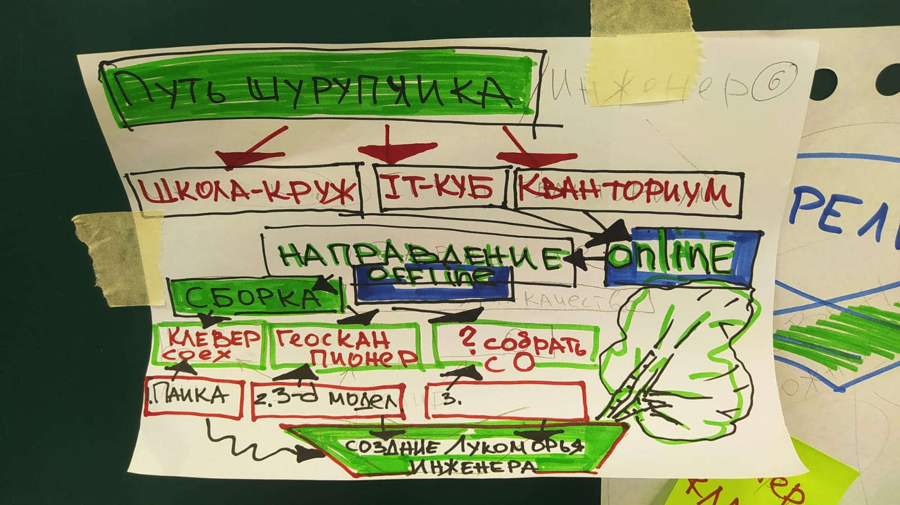
Пример траектории «Шурупчика»

Slide 8
